Slide 1
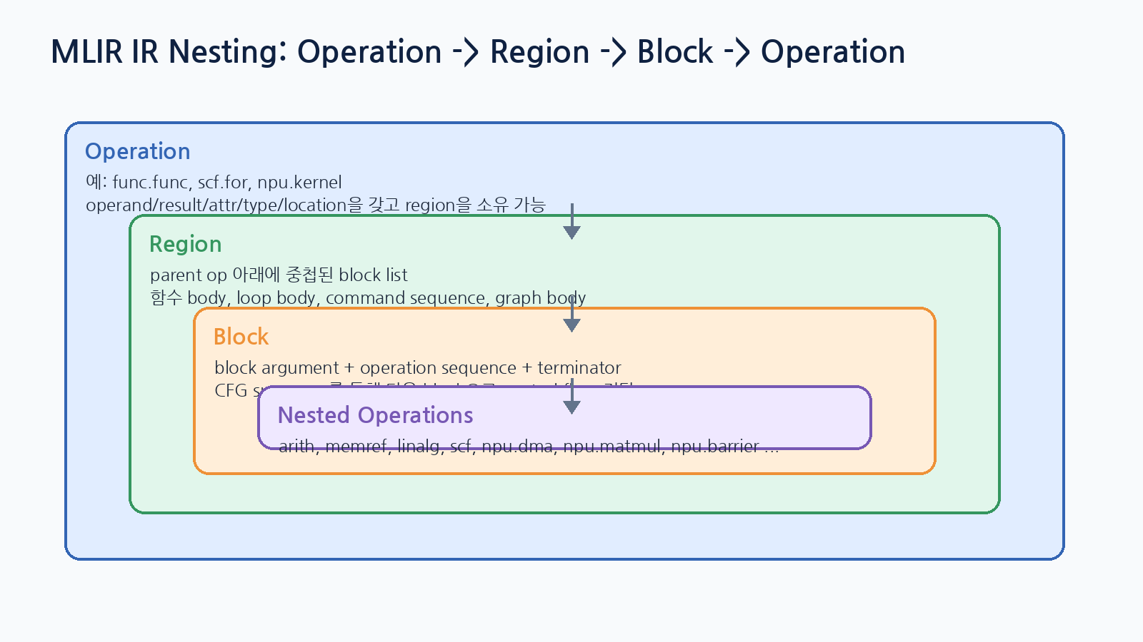
MLIR NPU Compiler Lecture 03
Region과 Block: NPU kernel / command region pseudo IR
• Operation 내부의 region을 읽는 법
• Block argument와 terminator로 control flow 해석
• DMA/compute/barrier command region 설계
Lecture 03 | 01

Slide 2
오늘의 위치
2강 Operation anatomy에서 3강 Region/Block으로 확장
Course flow
• 2강: Operation / Value / Type / Attribute 읽기
• 3강: Operation 안에 중첩되는 Region과 Block 읽기
• 이후 강의: SCF/Affine loop, Pass, Rewrite, Bufferization로 연결
Model IR -> Operation anatomy -> Region / Block -> Loop / CFG / Schedule -> NPU dialect -> Command buffer
Lecture 03 | 02

Slide 3
Learning Objectives
• Operation -> Region -> Block -> Operation 구조를 설명한다
• Block argument가 merge value/loop variable을 표현하는 방식을 이해한다
• Terminator와 successor를 통해 CFG를 읽는다
• NPU command region pseudo IR을 설계한다
Lecture 03 | 03

Slide 4
왜 NPU Compiler에서 중요한가?
Compiler issue
• NPU kernel은 단일 op가 아니라 command sequence입니다
• DMA, barrier, matmul, store의 ordering을 IR에 표현해야 합니다
• Region은 command sequence를 semantic unit으로 묶어 검증/스케줄링/serialize를 가능하게 합니다
Region으로 표현할 것
• Tiling loop body
• Async DMA dependency
• SRAM/ACC lifetime
• Runtime command buffer ABI
Lecture 03 | 04

Slide 5
MLIR IR Nesting Model
Lecture 03 | 05

Slide 6
Terminology Cheat Sheet
Term | 의미 | NPU 관점
Operation | IR의 기본 노드 | npu.matmul, npu.dma
Region | parent op 내부 block list | kernel/command body
Block | argument + op list + terminator | command step 또는 CFG node
Block argument | block entry value | tile index, token, descriptor
Terminator | control/yield/return | npu.yield, cf.br
Lecture 03 | 06

Slide 7
Region은 semantic container
핵심 문장
• Region은 block list일 뿐입니다
• Region의 실제 의미는 parent operation이 결정합니다
• 같은 region 문법이라도 func body, loop body, graph body, NPU command body가 될 수 있습니다
"parent.op"() ({ ^entry(%arg0: type): ... nested operations ... "terminator"() : () -> () }) : () -> ()
Lecture 03 | 07

Slide 8
Block Anatomy
Generic block shape ^block_name(%arg0: type, %arg1: type): %v0 = "dialect.op"(%arg0) : (type) -> type %v1 = "dialect.op"(%v0, %arg1) : (type, type) -> type cf.br ^next(%v1 : type)
읽는 순서
• Block arguments: block entry에서 보이는 SSA value
• Operations: 순서 있는 op list
• Terminator: successor 또는 parent op로 제어 전달
Lecture 03 | 08

Slide 9
Entry Block과 Region Argument
• Region의 첫 block argument는 region argument처럼 취급됩니다
• func.func에서는 함수 인자와 연결됩니다
• scf.for에서는 induction variable이 loop body block argument입니다
• custom npu.kernel에서는 tensor descriptor, tile index, runtime config가 될 수 있습니다
Lecture 03 | 09

Slide 10
Terminator와 Successor
cf.br ^merge(%a : i32) cf.cond_br %cond, ^then, ^else scf.yield %next : f32 func.return %result : tensor<...> "npu.yield"() : () -> ()
Verifier 관점
• Block 끝의 terminator가 control flow를 결정합니다
• Branch terminator는 successor block과 전달 값을 지정합니다
• Yield/return terminator는 parent operation으로 값을 돌려줍니다
Lecture 03 | 10

Slide 11
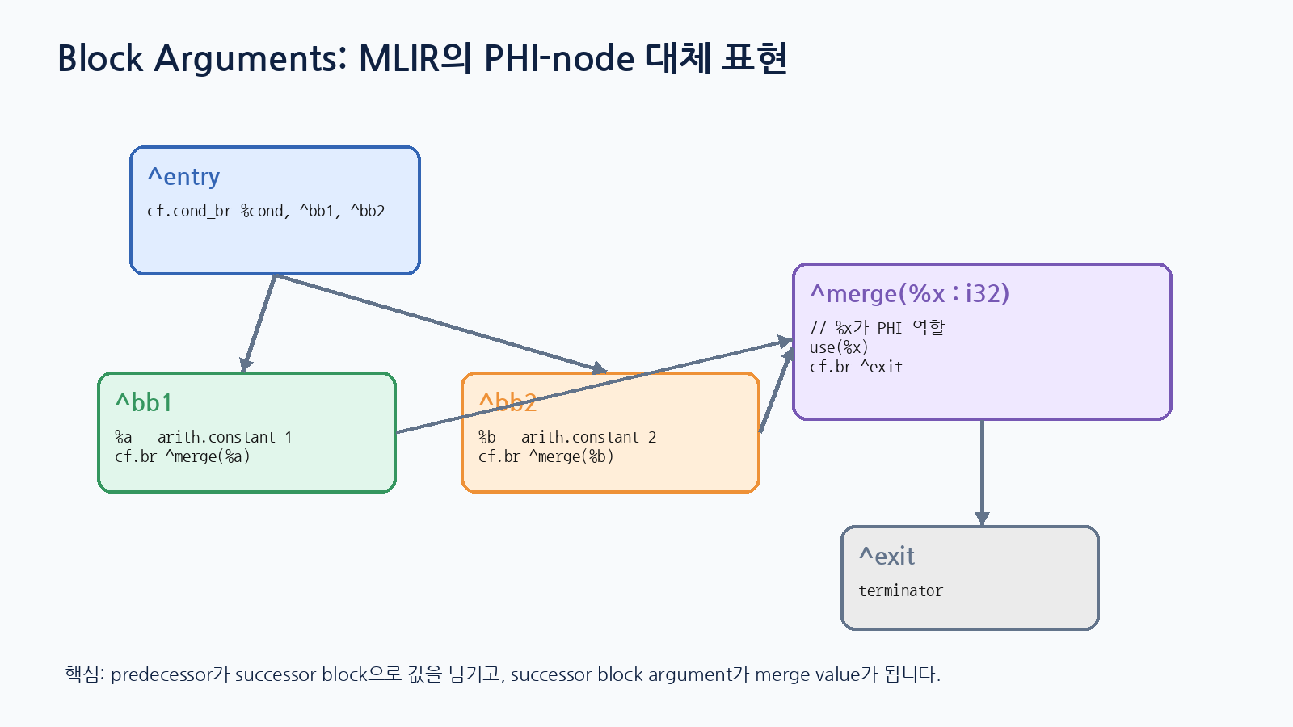
Block Arguments vs PHI
Lecture 03 | 11

Slide 12
Single-block Region: scf.for
%sum = scf.for %i = %c0 to %c1024 step %c1 iter_args(%acc = %zero) -> (f32) { %x = memref.load %A[%i] : memref<1024xf32> %next = arith.addf %acc, %x : f32 scf.yield %next : f32 }
읽기 포인트
• %i: loop body block argument
• %acc: loop-carried block argument
• scf.yield: next iteration/result로 전달
• NPU tile loop의 기본 형태
Lecture 03 | 12

Slide 13
Multi-block Region: execute_region
%r = scf.execute_region -> i32 { cf.cond_br %cond, ^then, ^else ^then: %a = arith.constant 1 : i32 cf.br ^merge(%a : i32) ^else: %b = arith.constant 2 : i32 cf.br ^merge(%b : i32) ^merge(%x : i32): scf.yield %x : i32 }
주의
• Unstructured CFG를 region 안에 담을 수 있습니다
• ^merge(%x)는 predecessor 값의 merge point입니다
• NPU command에서는 structured form을 우선 유지하는 편이 scheduling에 유리합니다
Lecture 03 | 13

Slide 14
Dominance와 Scope
• Region argument는 region 내부 deep operation에서 사용 가능
• Region 내부 value는 임의로 region 밖으로 escape하면 안 됩니다
• Value 사용 지점은 해당 value가 dominance하는 scope여야 합니다
• NPU SRAM/ACC view lifetime 검증과 직접 연결됩니다
Lecture 03 | 14

Slide 15
Region Result와 Yield
개념
• Parent op가 region result와 op result의 관계를 정의합니다
• scf.for는 loop-carried final value를 result로 가질 수 있습니다
• npu.command_region은 보통 command stream/status/token을 result로 만들 수 있습니다
%out = "npu.execute"() ({ ^body: %token = "npu.dma.async"(...) : (...) -> !npu.token "npu.yield"(%token) : (!npu.token) -> () }) : () -> !npu.token
Lecture 03 | 15

Slide 16
Region Kind: SSACFG vs Graph
• SSACFG region: block, terminator, successor, dominance가 중요
• Graph-style region: operation order가 semantic order가 아닐 수 있음
• AI graph IR과 command-buffer IR은 region kind 선택이 다릅니다
• NPU command buffer는 보통 deterministic order가 중요
• AI graph/fusion region은 dependency graph 해석이 더 중요
Lecture 03 | 16

Slide 17
NPU Mapping #1: Kernel Region
"npu.kernel"() ({ ^entry(%A: !npu.tensor_desc, %B: !npu.tensor_desc, %C: !npu.tensor_desc): "npu.for_tiles"(...) ({ ^tile(%m0: index, %n0: index, %k0: index): ... DMA + compute + store ... "npu.yield"() : () -> () }) : (...) -> () "npu.return"() : () -> () }) : () -> ()
의도
• Kernel-level semantic boundary
• tile loop와 command body를 region으로 보존
• verifier가 terminator/token/memory scope 검사
Lecture 03 | 17

Slide 18
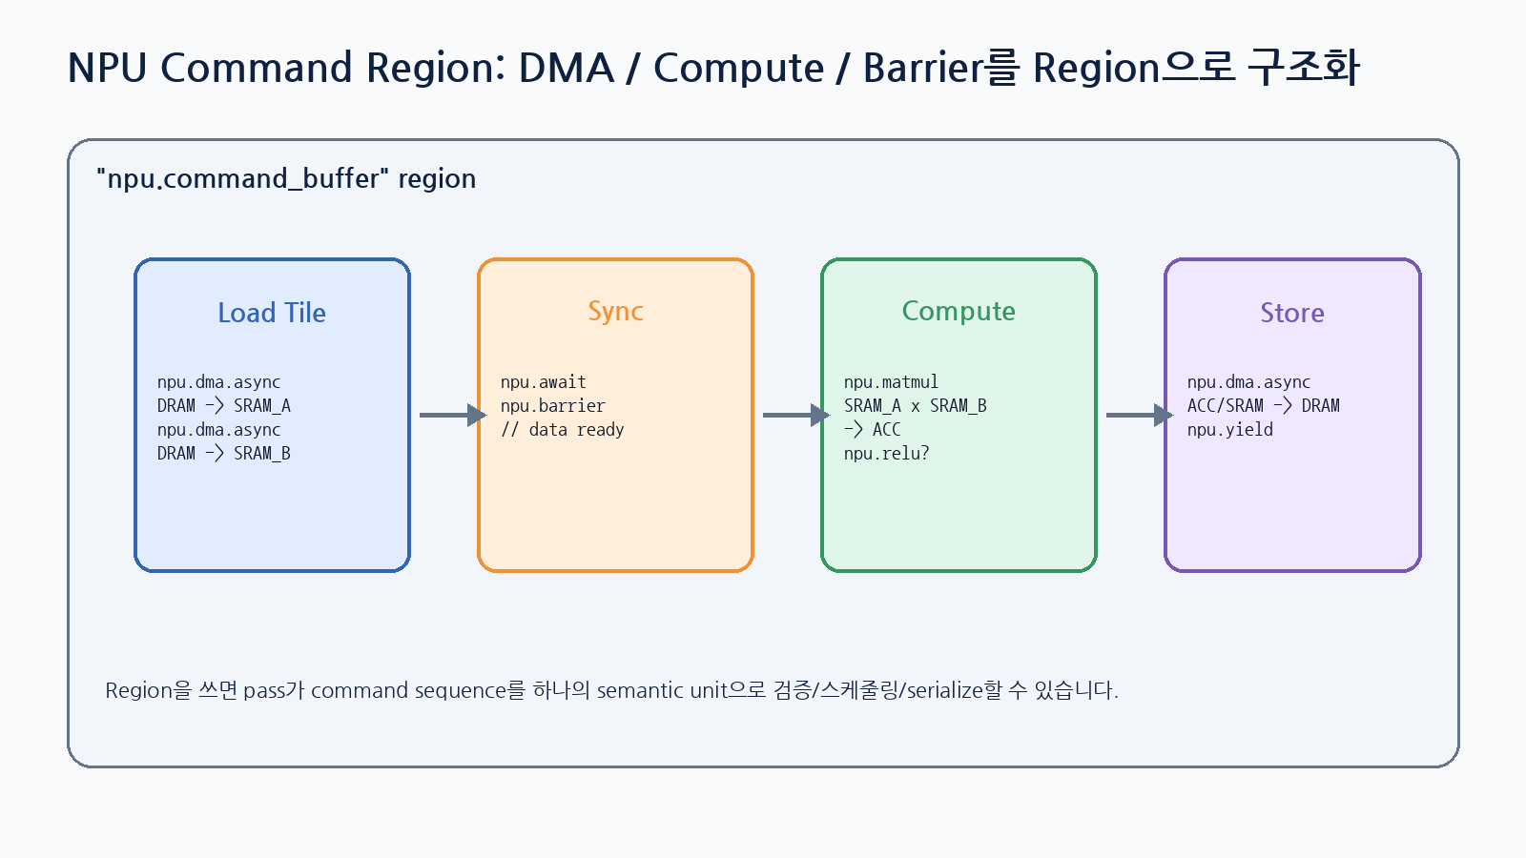
NPU Mapping #2: Command Buffer Region
Lecture 03 | 18

Slide 19
Pseudo IR Walkthrough
%a_sram, %ta = "npu.dma.async"(%A) : (...) -> (!npu.sram_view, !npu.token) %b_sram, %tb = "npu.dma.async"(%B) : (...) -> (!npu.sram_view, !npu.token) "npu.await"(%ta, %tb) : (!npu.token, !npu.token) -> () %acc = "npu.matmul"(%a_sram, %b_sram) : (...) -> !npu.acc_view %out = "npu.requant_relu"(%acc) : (!npu.acc_view) -> !npu.sram_view %ts = "npu.dma.async"(%out, %C) : (...) -> !npu.token "npu.await"(%ts) : (!npu.token) -> ()
Lecture 03 | 19

Slide 20
NPU Region Verification Checklist
• 모든 block에 terminator가 있는가?
• block argument type/count가 branch operand와 맞는가?
• DMA token이 compute 전에 await되는가?
• SRAM/ACC view가 region 밖으로 불법 escape하지 않는가?
• compile-time property는 attribute로 표현했는가?
• command order가 deterministic한가?
Lecture 03 | 20

Slide 21
Pass Design Implications
• Traversal pass: op -> region -> block -> op 재귀 방문
• Analysis pass: block argument, successor, token def-use 추적
• Scheduling pass: command region 내부 dependency graph 생성
• Lowering pass: command region을 runtime ABI descriptor로 serialize
Lecture 03 | 21

Slide 22
Exercise A: Annotation
scf.for %i = %c0 to %c1024 step %c1 { %x = memref.load %A[%i] : memref<1024xf32> memref.store %x, %B[%i] : memref<1024xf32> }
질문
• Region은 어디인가?
• Block argument는 무엇인가?
• Terminator는 명시되어 있는가?
• %i의 scope는 어디까지인가?
Lecture 03 | 22

Slide 23
Exercise B: Merge Value
^then: %a = arith.constant 1 : i32 cf.br ^merge(%a : i32) ^else: %b = arith.constant 2 : i32 cf.br ^merge(%b : i32) ^merge(%x : i32): scf.yield %x : i32
분석
• %x는 어느 값에서 올 수 있나요?
• LLVM PHI node와 어떤 점이 다른가요?
• branch operand type이 다르면 어떤 verifier 오류가 생기나요?
Lecture 03 | 23

Slide 24
Exercise C: NPU Command Region 설계
• MatMul tile 하나를 pseudo IR로 작성
• DMA A/B -> await -> matmul -> requant/relu -> DMA C -> yield
• token, memory space, terminator를 반드시 포함
• 작성 후 verifier checklist로 검토
Lecture 03 | 24

Slide 25
Common Mistakes
• Region 자체가 semantics를 정한다고 오해
• block terminator 누락
• block argument와 predecessor operand type/count mismatch
• async token을 만들고 await하지 않음
• SRAM view lifetime을 region 밖으로 노출
• tile size 같은 compile-time config를 불필요하게 operand화
Lecture 03 | 25

Slide 26
Takeaways
• Region은 parent op 아래 block list이며 parent op가 의미를 정합니다
• Block argument는 PHI-node 없는 SSA merge 표현입니다
• Terminator/successor를 읽으면 control flow와 value flow가 보입니다
• NPU command region은 DMA/compute/barrier/order를 compiler가 검증 가능한 구조로 만듭니다
Lecture 03 | 26

Slide 27
References
• MLIR Language Reference
• Understanding the IR Structure
• MLIR Rationale: Block Arguments vs PHI nodes
• SCF Dialect documentation
Lecture 03 | 27

